Slide 1
Виховний захід на тему: «Бережи себе, бережи інших»
Підготував: Богдан РАЧУК

Slide 2
Дайте відповіді на запитання
- Які ви знаєте вибухонебезпечні предмети?
- Чому вони так називаються?
- Яку небезпеку вони становлять?
- Які ви бачили вибухонебезпечні предмети?

Slide 3
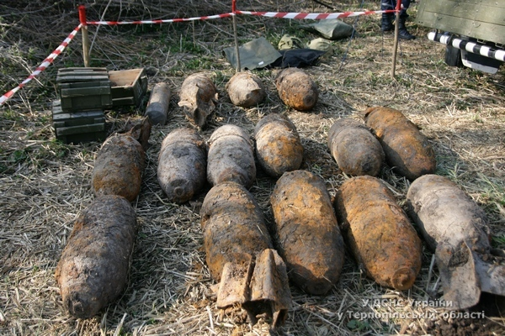

Slide 6
Якщо ви виявили небезпечний предмет
- у жодному разі не можна торкатися знахідок власноруч і доз­воляти це робити іншим;
- про знайдені підозрілі предмети слід негайно повідомити дорослих (МНС, у школі, поліції, найближчій установі);
- не можна розпалювати багаття поблизу знахідки;
- слід запам'ятати дорогу до того місця, де була виявлена знахідка, й поставити застережний знак.

Slide 7
Категорично забороняється
- брати вибухонебезпечний предмет у руки, зберігати його, на­грівати та ударяти по ньому; - переносити, перекладати, перекочувати його з місця на місце; - намагатися розібрати; - використовувати для розведення вогню, кидати, класти у во­гонь; - заносити в приміщення; - закопувати в землю; - кидати в криницю або річку; - здавати на металобрухт; - використовувати для виготовлення саморобних піротехнічних засобів - петард чи вибухових пакетів.

Slide 8
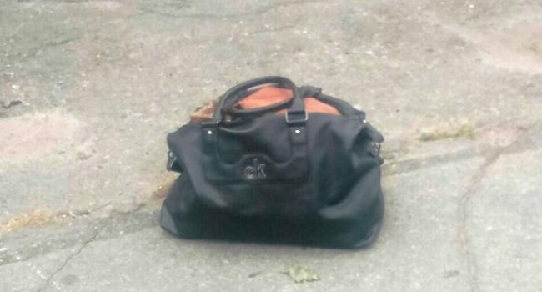
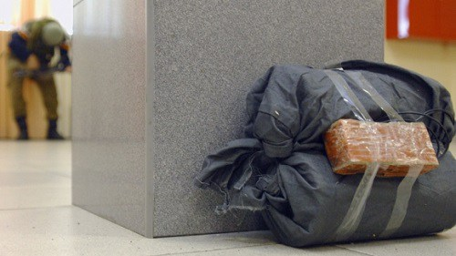
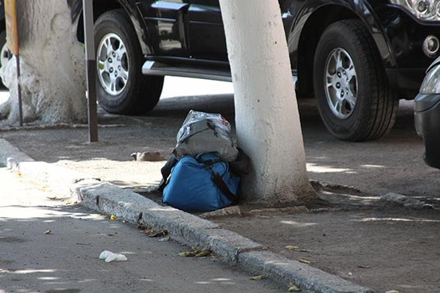
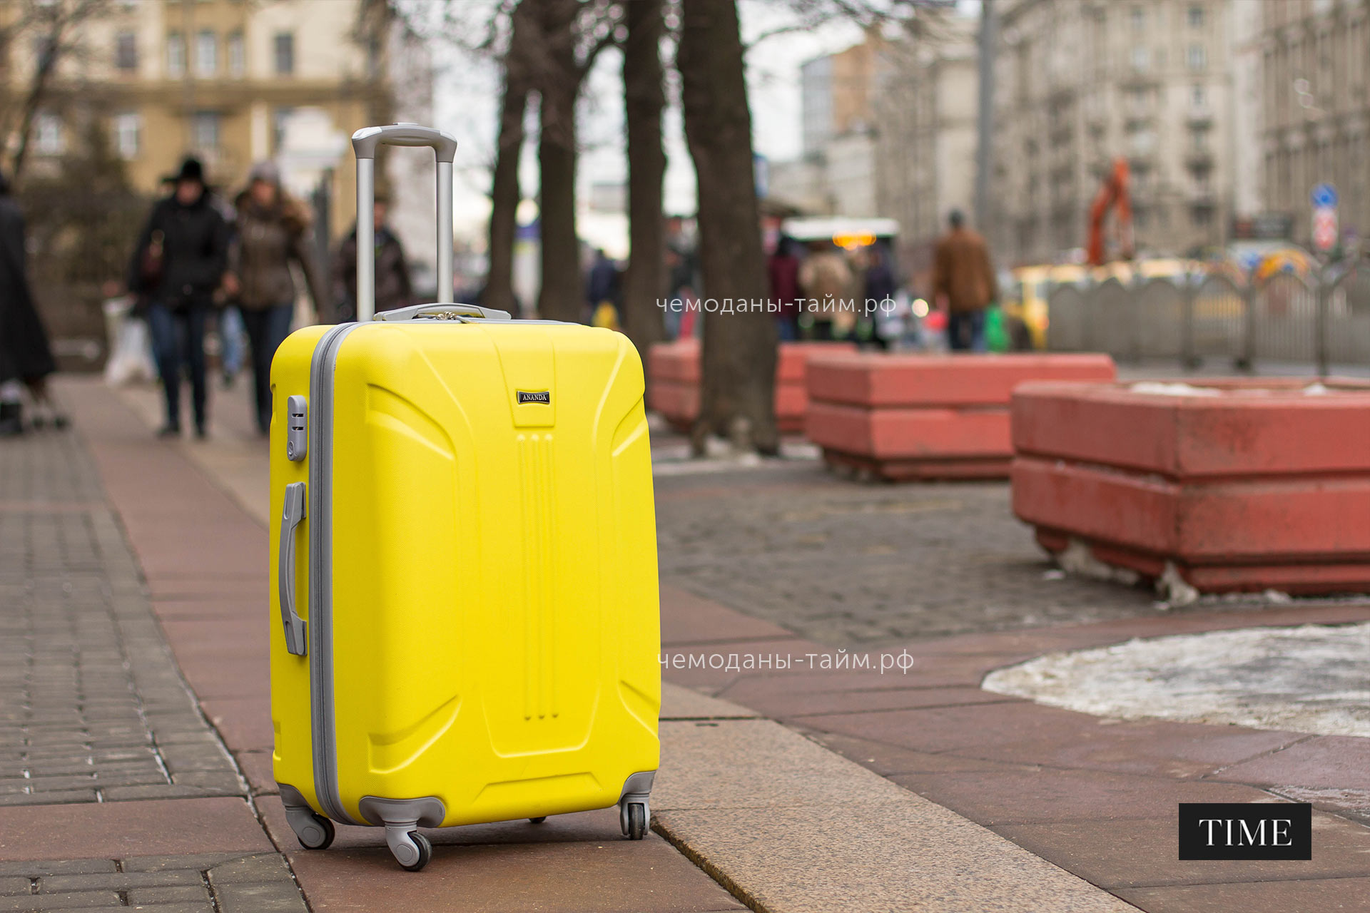
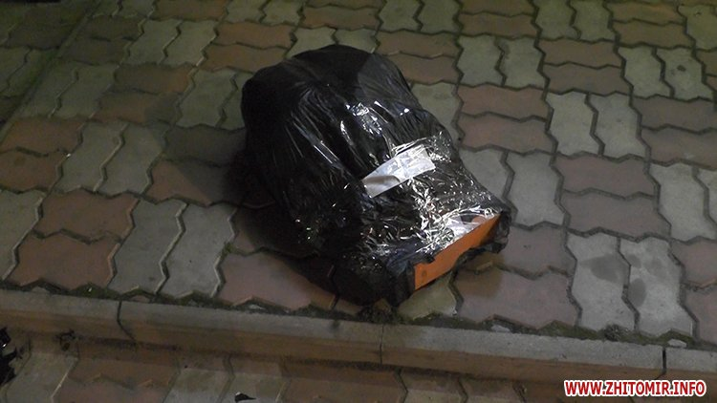

Slide 9
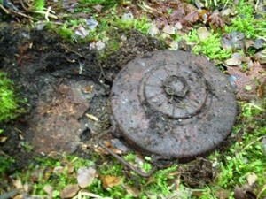
Ви з друзями гралися і знайшли…

Slide 10
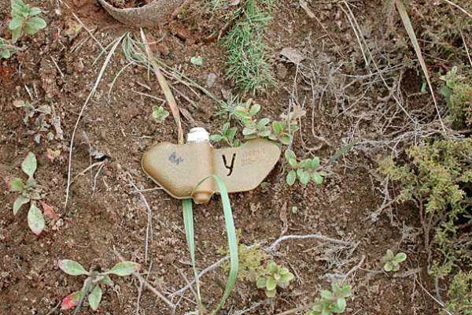
Ви з друзями гралися і знайшли…

Slide 11
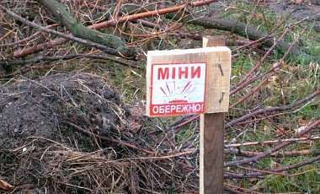
Ви разом з друзями пішли до лісу. І раптом побачили …

Slide 12
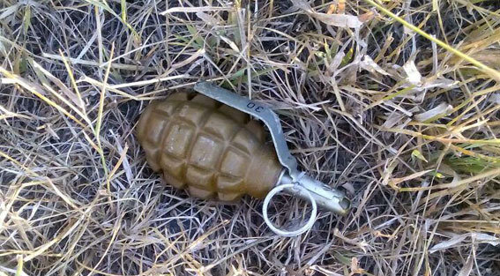
Ваш друг приніс у школу ….

Slide 13
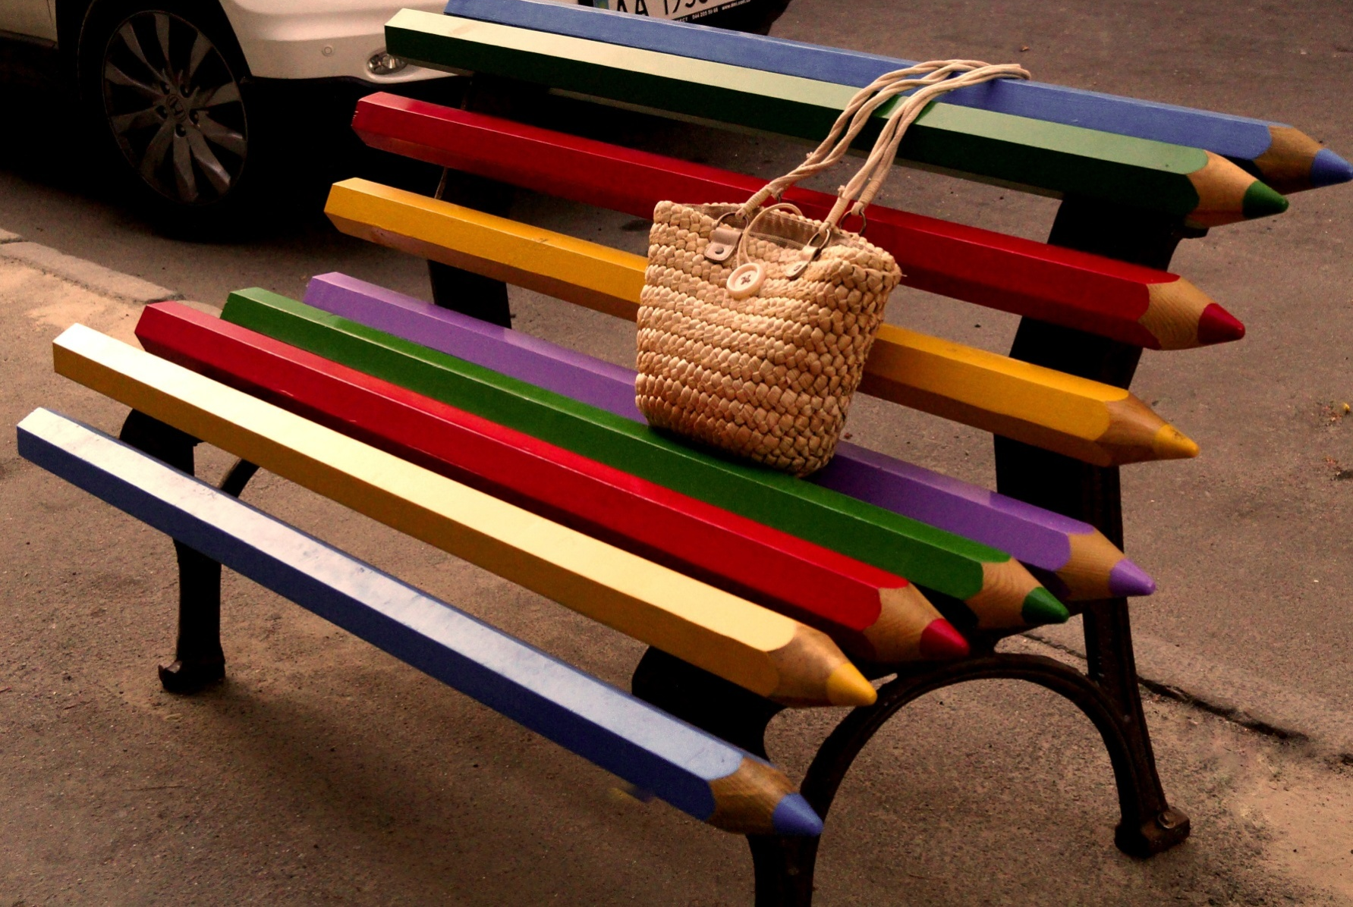
На дитячому майданчику ви помітили …

Slide 14
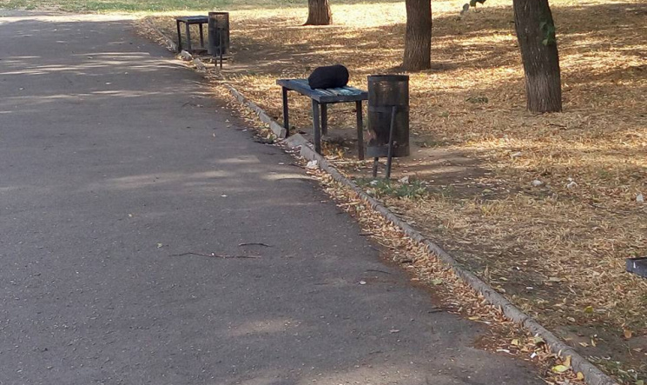
Під час прогулянки з мамою ви помітили …

